Slide 1

网络安全等级保护

Slide 2


目 录
Contents
01
03
05
02
04
等保介绍
定级备案
差距评估
安全整改
等保测评

Slide 3
01
第一部分
等保介绍

Slide 4

《信息安全技术网络安全等级保护基本要求》
等保发展历程
等保2.0在2019年12月1日正式实施
工作要点
中央网信领导小组2015年工作要求、落实国家信息安全等级保护制度
国务院147号令
公安部四大标准
2019
第一次提出等级保护概念，要求对信息系统分等级进行保护
《基本要求》 《定级指南》
《实施指南》 《测评标准》
2005
2015
2017
1994
2007
《网络安全法》
第二十一条“国家实行网络安全等级保护制度”。该法是深化网络安全等级保护制度重要举措，2017年6月1日起施行。
公通字[2007]43号
1999
等级保护管理办法发布，明确如何建设、如何监管以及如何选择服务商等
GB17859
国家强制标准发布，信息系统等级保护必须遵循的法规

Slide 5


为什么要做等级保护-免责
做了，出事，是天灾（没有绝对的安全），不做出事，是人祸
安全建设体系化
(自身安全预防)
责任更清晰
完成等保测评意味着公安机关认可你的安全现状，一旦发生安全事件是意外。如果没有进行等级保护测评意味着你没有达到国家要求，一旦发生安全事件，用户单位将承担主要责任，网监部门会直接进行比较严厉的处罚。
以等级保护为标准开展安全建设，可以让单位自身安全建设更加体系化，可以从物理、网络、主机、应用和数据多个方面成体系的进行安全建设，再也不是头痛医头脚痛医脚，对本单位的安全建设有整体的规划和思路。

Slide 6
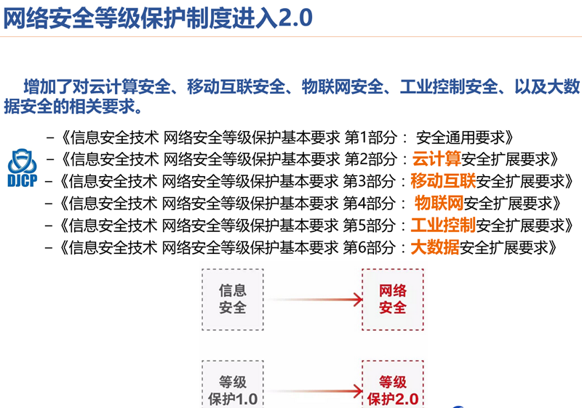
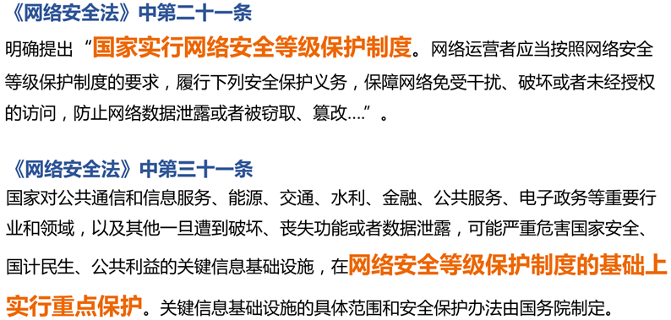
如何做等级保护-相关标准
基础类
《计算机信息系统安全保护等级划分准则》GB 17859-1999
《信息系统安全等级保护实施指南》 GB/T25058-2010
应用类
定级：《信息系统安全保护等级定级指南》GB/T 22240-2008
建设：《信息系统安全等级保护基本要求》GB/T 22239-2008
《信息系统通用安全技术要求》GB/T 20271-2006
《信息系统等级保护安全设计技术要求》
测评：《信息系统安全等级保护测评要求》 GB/T28448-2012
《信息系统安全等级保护测评过程指南》 GB/T28449-2012
管理：《信息系统安全管理要求》GB/T 20269-2006
《信息系统安全工程管理要求》GB/T 20282-2006

Slide 7
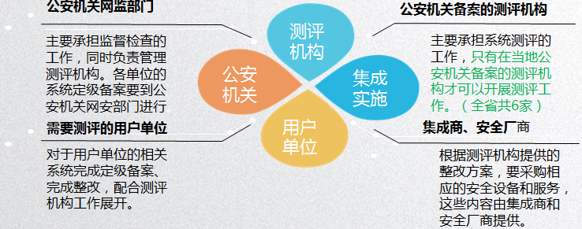
等级保护建设中的角色

Slide 8
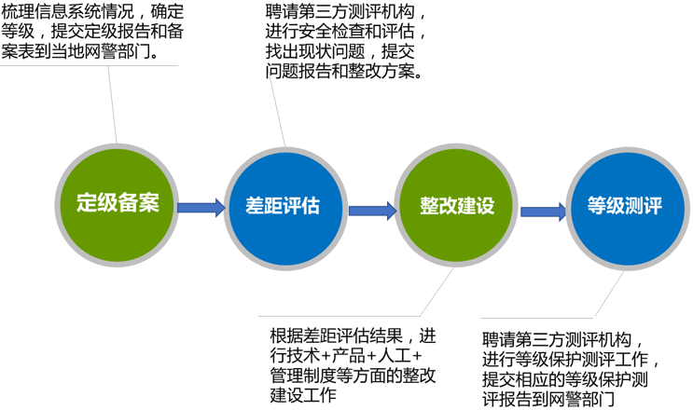
等级保护工作流程

Slide 9
02
第二部分
定级备案

Slide 10
客户定级备案
客户可能面临的问题
我方服务内容
不清楚需要定级的信息系统
不了解定级工作流程、难点和工作量
缺少国家及部下发文件的理解
缺少专业技术人员的指导
不清楚提交哪些文档
协助客户分析管理组织架构、业务要求、信息系统等特点，确定分析定级对象
协助客户确定信息系统的等级，编写《定级报告》
协助当地同级公安机关提请备案，填写备案登记表，提交相关资料
定级备案服务

Slide 11
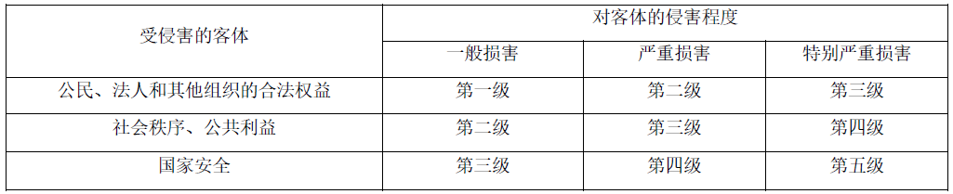
信息系统的安全保护等级分为几级?
等级 | 对象 | 侵害客体 | 侵害程度 | 监管强度
第一级： | 自主建设 | 合法权益 | 损害 | 自主保护
第二级： | 如市级信息系统（非核心业务） | 合法权益 | 严重损害 | 指导
 |  | 社会秩序和公共利益 | 损害
第三级： | 如省级信息系统（核心业务系统） | 社会秩序和公共利益 | 严重损害 | 监督检查
 |  | 国家安全 | 损害
第四级： | 中央核心系统 | 社会秩序和公共利益 | 特别严重损害 | 强制监督检查
 |  | 国家安全 | 严重损害
第五级： |  | 国家安全 | 特别严重损害 | 专门监督检查
安全要求类 | 层面 | 一级 | 二级 | 三级 | 四级
技术要求 | 安全物理环境 | 9 | 19 | 32 | 33
 | 安全通信网络 | 9 | 18 | 33 | 32
 | 安全区域边界 | 6 | 19 | 32 | 36
 | 安全计算环境 | 7 | 19 | 31 | 36
 | 安全管理中心 | 2 | 4 | 8 | 11
管理要求 | 安全管理制度 | 3 | 7 | 11 | 14
 | 安全管理机构 | 4 | 9 | 20 | 20
 | 安全管理人员 | 7 | 11 | 16 | 18
 | 安全建设管理 | 20 | 28 | 45 | 48
 | 安全运维管理 | 18 | 41 | 62 | 70
合计 | / |  | 135 | 211
级差 | / | /

Slide 12
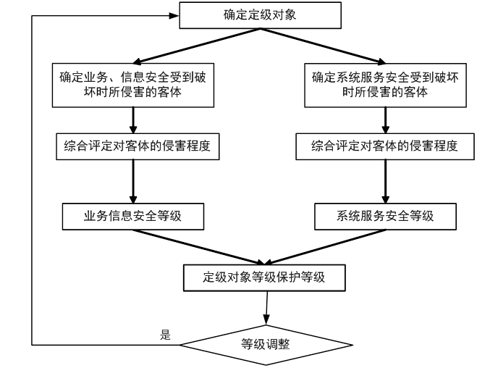
系统如何确定等级？
受侵害的客体：
公民、法人和其他组织的合法权益
社会秩序和公共利益
国家安全
对客体的侵害程度：
损害
严重损害
特别严重损害

Slide 13
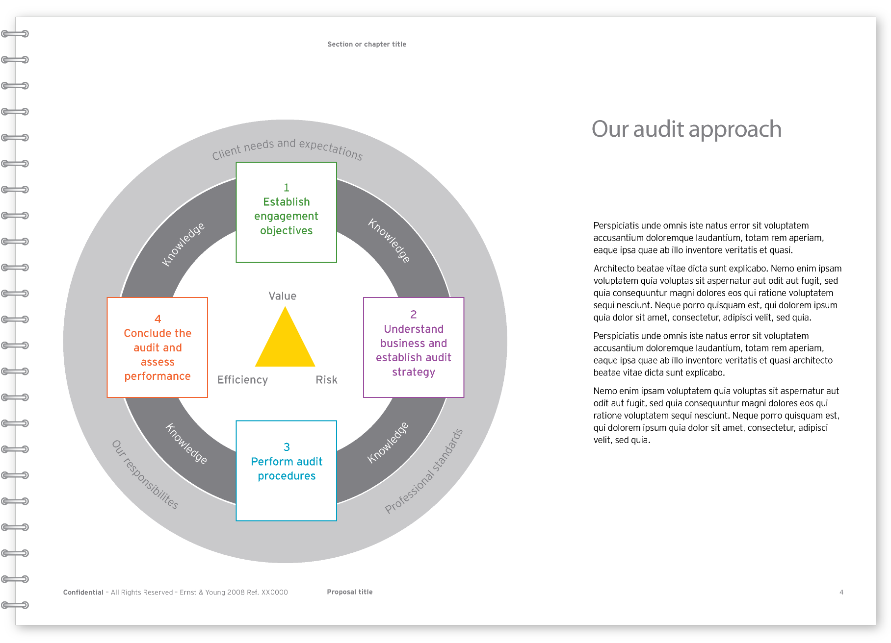
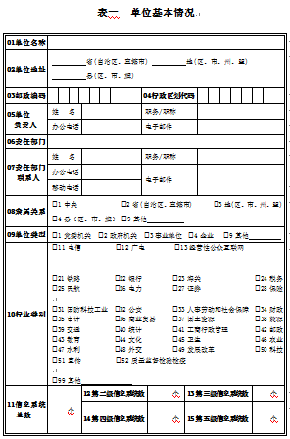
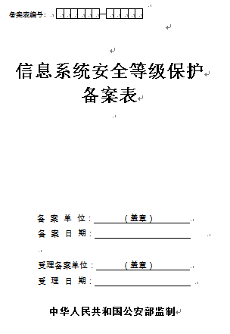
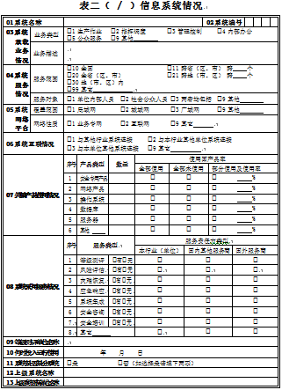
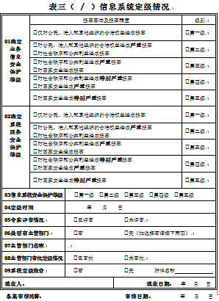
定级备案相关材料
表一 单位基本情况
表一为单位信息，每个填表单位填写一张；表二为信息系统基本信息，表三为信息系统定级信息，表二、表三每个信息系统填写一张；表四为第三级以上信息系统需要同时提交的内容
表二（ / ）信息系统情况
表三（ / ）信息系统定级情况

Slide 14
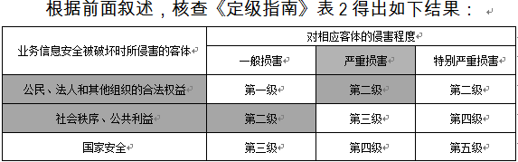
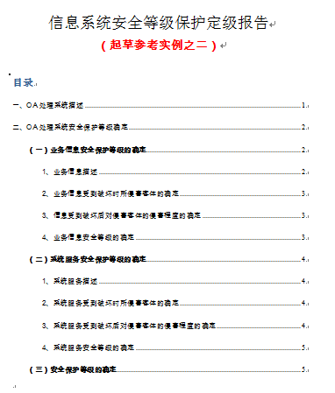
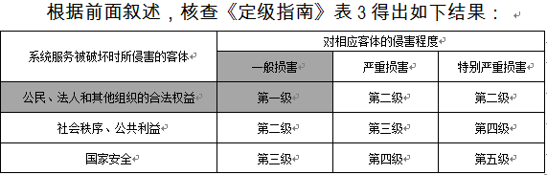

提交定级报告
根据上表结果，门户网站系统的业务信息安全保护等级定为第二级。
根据上表结果，门户网站系统的系统服务安全等级为第一级。
信息系统的安全保护等级由业务信息安全等级和系统服务安全等级的较高者决定。所以门户网站系统安全保护等级为第二级。

Slide 15
03
第3部分
差距评估

Slide 16
评估前需要客户如何配合？
安全要求类 | 层面 | 一级 | 二级 | 三级 | 四级
技术要求 | 物理安全 | 9 | 19 | 32 | 33
 | 网络安全 | 9 | 18 | 33 | 32
 | 主机安全 | 6 | 19 | 32 | 36
 | 应用安全 | 7 | 19 | 31 | 36
 | 数据安全及备份恢复 | 2 | 4 | 8 | 11
管理要求 | 安全管理制度 | 3 | 7 | 11 | 14
 | 安全管理机构 | 4 | 9 | 20 | 20
 | 人员安全管理 | 7 | 11 | 16 | 18
 | 系统建设管理 | 20 | 28 | 45 | 48
 | 系统运维管理 | 18 | 41 | 62 | 70
合计 | / | 85 | 175 | 290 | 318
级差 | / | / | 90 | 115 | 28
需要提供相关信息系统的相关数据和资料（如网络拓扑图，测试账号，资产情况等）。
评估工作需要进入客户机房，及相关安全工具对网络设备扫描测试，需要客户明确时间、地点、配合人员。
需要提供相关的信息安全管理文档（如信息安全工作规划、系统运维管理制度）。

Slide 17
04
第4部分
等保整改

Slide 18
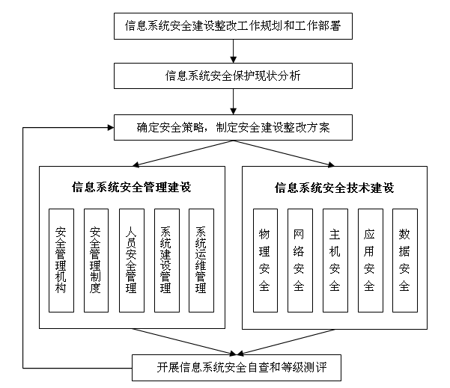
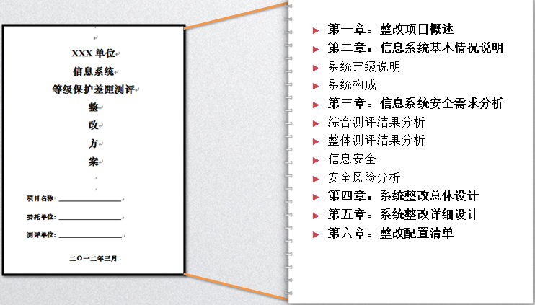
安全整改方案设计和整改方案

Slide 19

安全整改从哪几方面入手？
安全策略配置
安全管理制度整理
针对用户单位实际情况和等级保护要求，制定相关设备的安全策略要求，并合理配置。
根据差距评估的结果，针对目前缺少的安全管理制度进行补充，并编写过程模板。
安全加固
针对差距评估中自身安全策略配置不当和版本补丁问题进行处理，包括调整自身安全策略、升级版本和打补丁。
安全设备采购部署
根据设计方案内容，用户单位完成安全设备的采购和部署。

Slide 20
05
第5部分
等保测评

Slide 21


等级保护测评内容
单元测评
技术单元
管理单元
1.物理安全
访谈
1.安全管理制度
2.网络安全
2.安全管理机构
3.主机安全
检查
3.人员安全管理
4.应用安全
4.系统建设管理
5.数据安全及备份恢复
测试
5.系统运维管理
整体测评
1.安全控制间测评
2.层面间测评
3.区域间测评

Slide 22
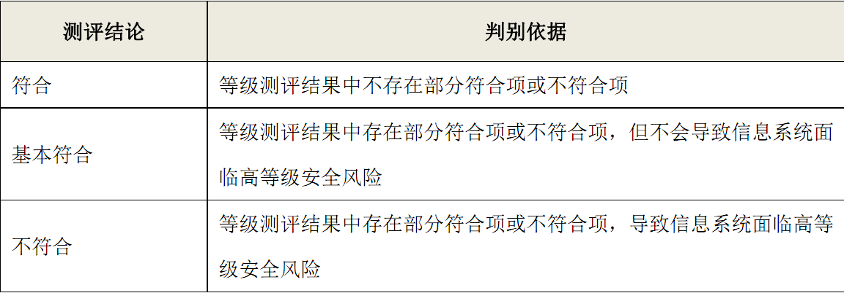
测评结论
综合单元测评、整体测评、测评结果汇总、风险分析和评价部分的测评与分析结果，对信息系统基本安全保护状态进行综合判断，并给出等级测评结论，表述为“符合（100分）、“基本符合（70-100分）”或者“不符合（<70分）”。

Slide 23
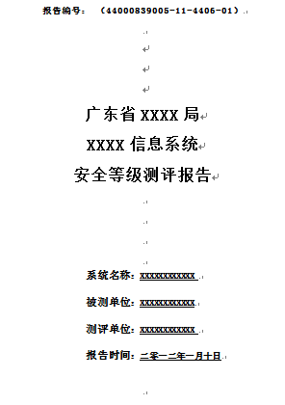
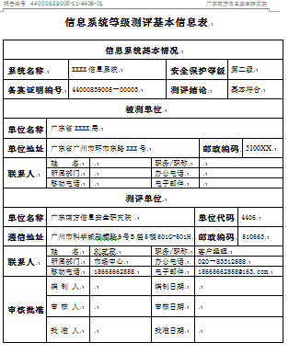
测评报告
报告摘要
第一章：测评项目概述
第二章：被测系统情况
第三章：等级测评范围与方法
第四章：等级测评内容
第五章：整体测评
第六章：测评结果汇总
第七章：风险分析和评价
第八章：等级测评结论
第九章：系统安全建设、整改建议
附：信息系统安全等级保护备案表
23

Slide 24


欧驰云
谢谢您的聆听
THEBUSINESS PLAN
讲师：周林亮

